Slide 1

Vlastní numerické řešení ukončené dosažením konvergence
Seminář č. 9

Slide 2
Klíčová slova
  start simulace, simulační parametry, předdefinované parametry, stress analýza, mikro analýza, kontrola dat simulace, spuštění simulace
  Cíle kapitoly
  Cílem kapitoly je dokončit přípravy na spuštění vlastní simulace zadané úlohy.

Slide 3
Úvod do kapitoly
  Poté, co byly v předcházejících kapitolách nadefinovány okrajové podmínky simulace, materiálové vlastnosti a další parametry simulovaného prostředí, je před vlastním spuštěním simulace nutné provést kontrolu těchto nastavení. Rovněž je zapotřebí nadefinovat, kolik jader procesoru se má pro výpočet použít. To závisí na licenčních podmínkách a také samozřejmě na parametrech daného počítače. Dále je třeba zvolit technologii, kterou budeme simulovat. Každá má předdefinovanou celou řadu simulačních parametrů obecné povahy, také z oblasti tepel, proudění a napětí. V našem případě zvolíme technologii gravitačního lití. Ve výkladu jsou diskutována doporučená nastavení jednotlivých parametrů. Následuje kontrola dat a finální nastavení s finálním spuštěním vlastní simulace.

Slide 4
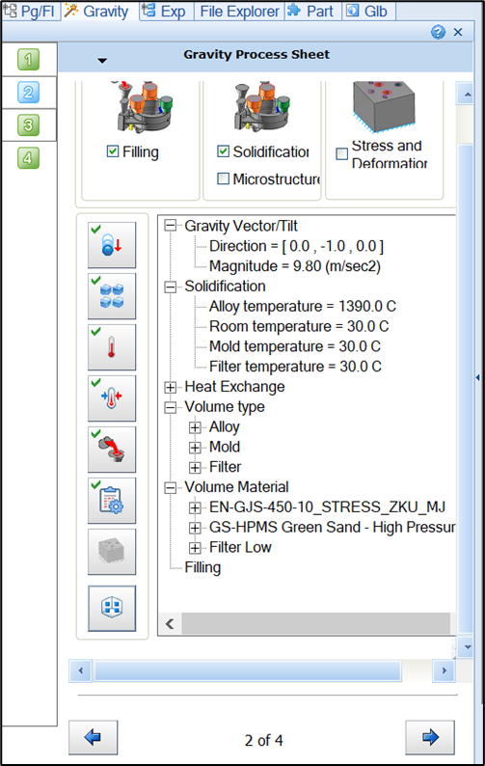
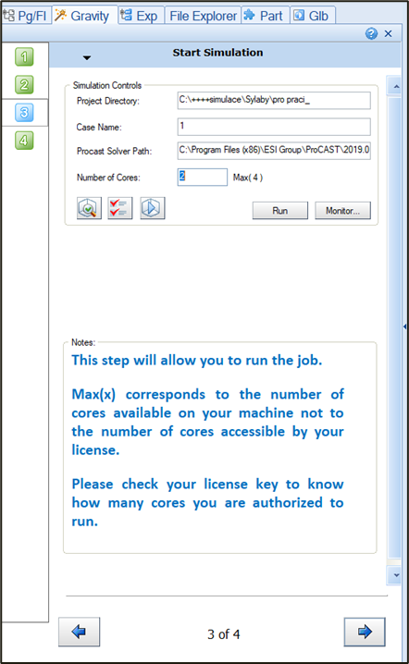



3 START SIMULACE

Slide 5
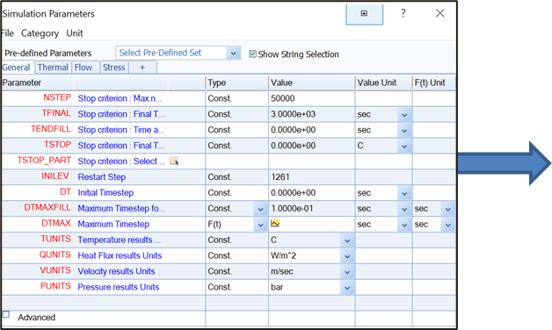
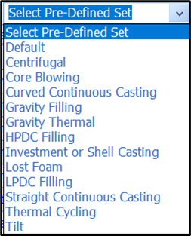
3 START SIMULACE
Zvolím technologii – Gravity filling, pro každou technologii předefinované základní hodnoty

Slide 6
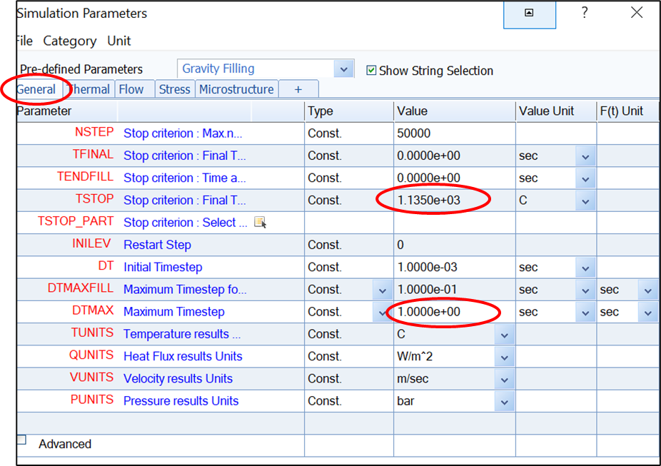
GENERAL:

Slide 7
GENERAL:
Při kliknutí na parametry: v tabulce – vysvětlení daného parametru
TSTOP: Ukončení výpočtu simulace, 10˚C pod teplotou solidu /najdeme v materiálové databázi, vyplní se samo/
DTMAX: Určuje maximální velikost časového kroku – nastavení ukládání výpočtu, defaultní hodnota = 1, můžeme změnit na 0.5 = jemnější nastavení ukládání výsledků
Lze zadat časově: levým na symbol „šipky“ přepnu si na funkci, levým na zobrazenou „křivku“

Slide 8
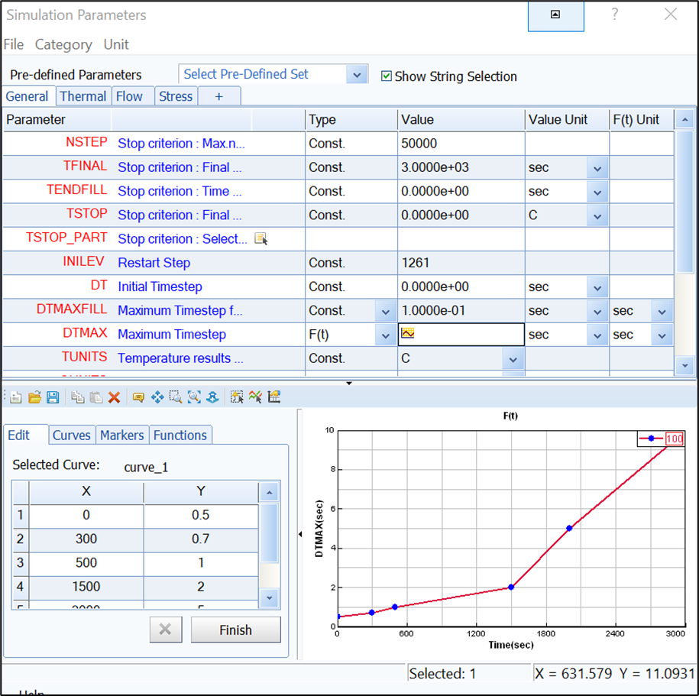
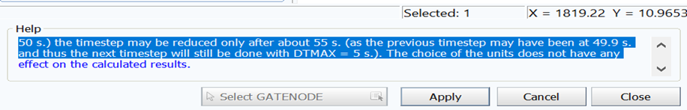
GENERAL:

Slide 9
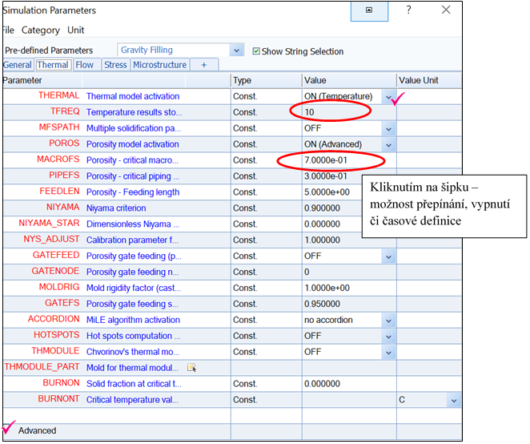
THERMAL:
TFREQ: Určuje interval časového kroku pro zápis teplotních dat do neformátovaného souboru výsledků.
MACROFS: Parameter pro výpočet makroporozity. Stanovuje mezní podíl pevné látky mezi makroporozitou a tvorbou mikroporéznosti. Hodnota by měla být nastavena mezi 0 a 1.
Při výběru ADVANCED – možnost další definice parametrů.

Slide 10
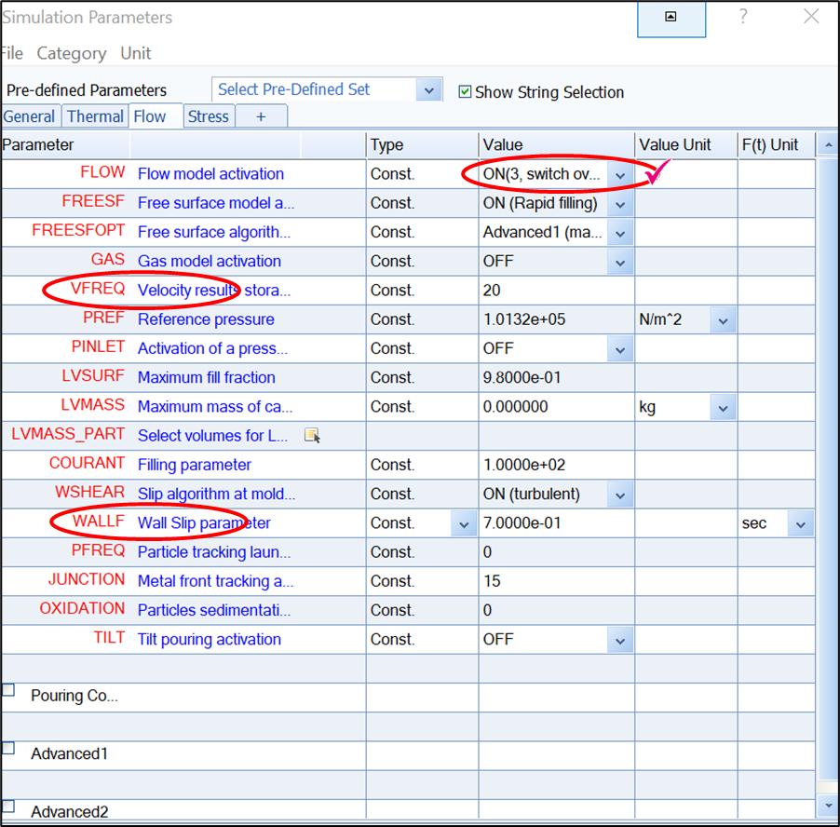
FLOW:

Slide 11
FLOW:
VFREQ: Určuje interval časového kroku pro zápis výsledků rychlosti a tlaku do neformátovaných souborů.
COURANT: Určuje mezní hodnotu velikosti kroku. Tento parametr se používá pouze pro problémy s plněním. Pokud je COURANT nastaven na 1,0, časový krok bude upraven tak, aby tekutina nepostupovala o více než jednu délku prvku. Jedná se o poměrně přísný limit velikosti časového kroku, ale pro vyplnění přechodných dat získáte nejpřesnější výsledky. COURANT od verze 2013 je automaticky upraven řešičem ležícím od 1,0 na uživatelem definovanou hodnotu (ve výchozím nastavení 100) v závislosti na agitaci volného povrchu. Doporučená hodnota je 100.
WALLF: se používá k výpočtu rychlosti volného povrchu na stěně formy (nepoužívá se od volného povrchu).
Hodnota 0,99 odpovídá většímu prokluzu podél stěny, zatímco hodnota 0,8 bude působit, jako by byl povrch formy drsnější (větší tření). Doporučuje se použít hodnotu 0,9 pro lití do písku.

Slide 12
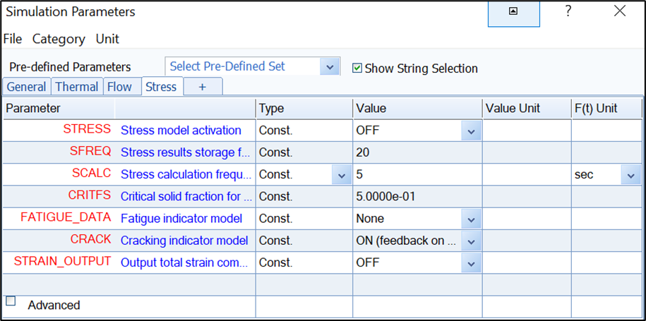
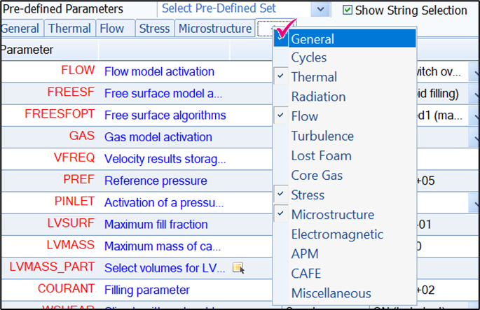
STRESS: MICRO:
SIMULACE: můžeme navazovat dalšími výpočty, jakožto stress analýzou, micro analýzou.
Přepneme šipkou, pro další definici přidáme + a vybereme.

Slide 13
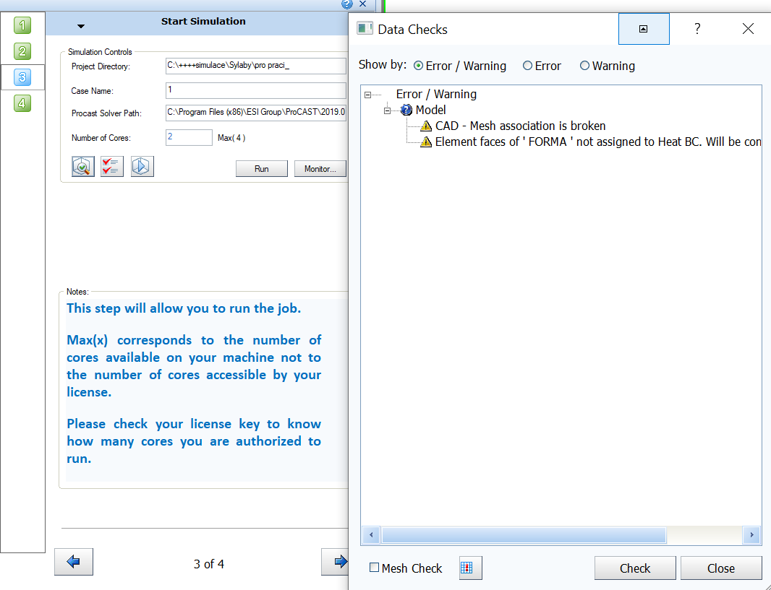

Kontrola dat simulace:

Slide 14
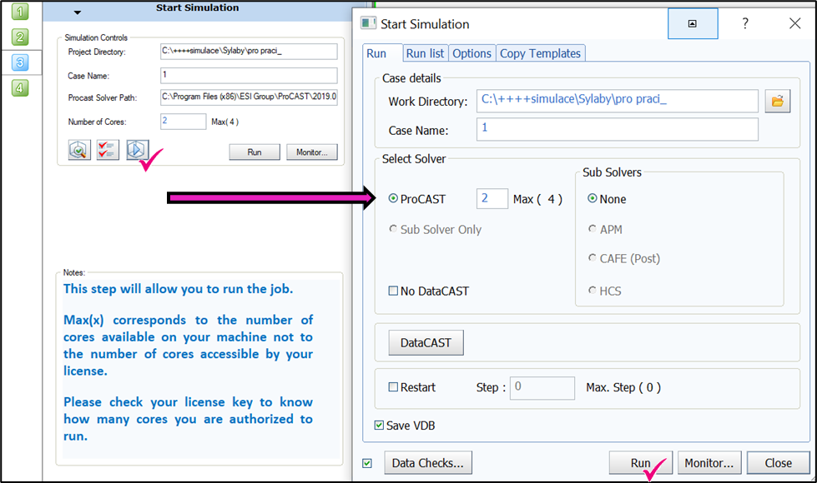
Spuštění simulace:

Slide 15
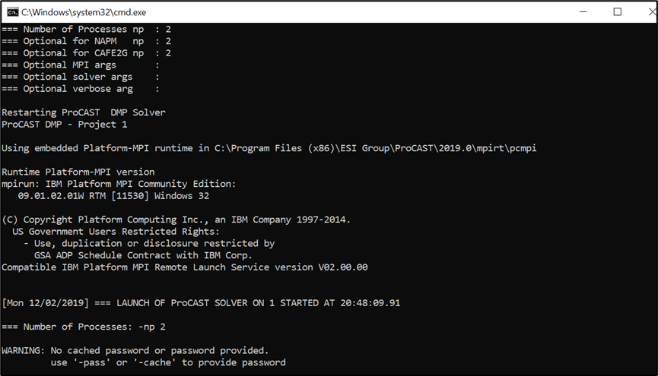
Spuštění simulace:
Zvolím počet jader pro výpočet simulace, RUN.
Na obrazovce – okno s výpočtem, pokud stiskneme křížek = simulaci zastavíme.
Když simulace skončí, nebo je nějaký problém: PRESS ANY KEY-------

Slide 16
Kontrolní otázky
1. Vysvětlete pojem stop kritérium.
2. Definujte parametr TSTOP.
3. Definujte parametr DTMAX.
4. Jaké parametry lze nastavit na kartě THERMAL?
5. Pomocí kterého parametru se definuje velikost časového kroku pro zápis výsledků rychlosti odlévání?
6. Kterými dalšími typy výpočtů lze navázat na výpočet plnění a tuhnutí odlitku?
7. Jakým způsobem se provádí aktivace modulu pro výpočet napětí?

